Slide 1


BPS – Keycloak
Dia 3

Slide 2


Sobre Mi
Desarrollador hace mas de 15 años.
Devops hace mas de 5 años.
Integrante de Nublit/Domus desde hace 3 años.
Líder técnico en varias industrias.
Habido lector.
Notes:
Te proponemos la opción más adecuada en términos de costos, infraestructura, seguridad y velocidad, para transformar y evolucionar tu negocio y ayudarte a alcanzar tus objetivos.

Slide 3

Agenda
Integración con Aplicaciones Web
Uso de la API de Keycloak
Personalización de Páginas y Templates
Autenticación de Dos Factores (2FA)
Adaptadores Keycloak para aplicaciones Java y Node.js
Registro de clientes OIDC en Keycloak
Configuración de aplicaciones Angular y React para autenticación
Introducción a las APIs REST de Keycloak
Creación de usuarios y roles mediante scripts
Gestión de sesiones activas a través de la API
Cambios en la apariencia de las páginas de inicio de sesión
Personalización de mensajes de error y validaciones
Branding avanzado para empresas
Configuración de TOTP con aplicaciones móviles
Integración con proveedores de SMS
Opciones avanzadas para autenticación multifactor

Slide 4
Normas de convivencia
Camaras prendidas
Microfonos apagados
Se puede interrumpir
Que esto no sea un monologo
Se aceptan todo tipo de criticas y comentarios
Cualquier cosa Mauricio nos ayuda

Slide 5
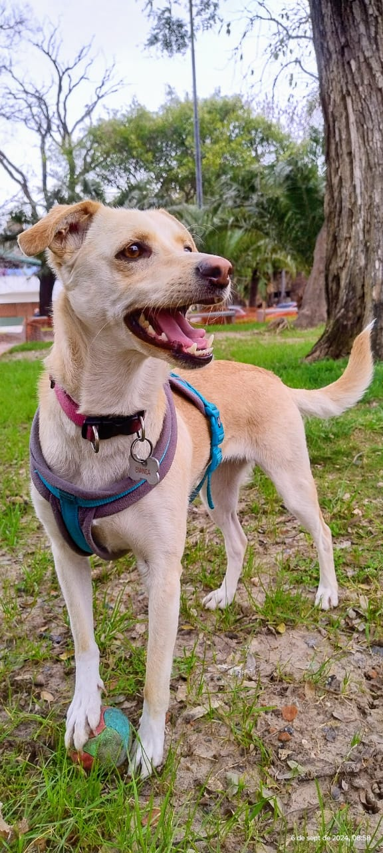
Cosas que pueden pasar y pasaran
Mi Rotwailer va a ladrar
Vamos a tener un intervalo antes del desmayo
Si llegamos vamos a tener un laboratorio

Slide 6
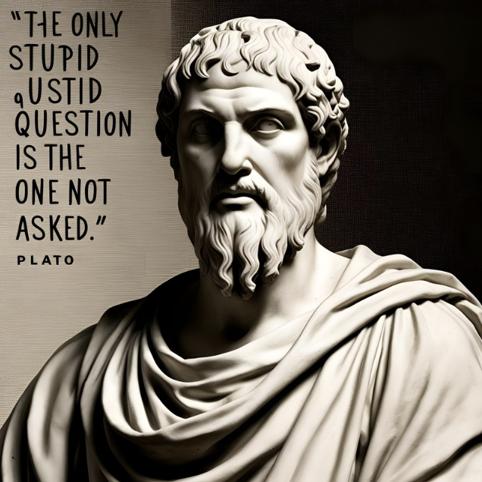


Slide 7
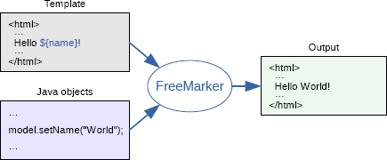

Personalización y templates

Slide 8
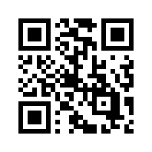



¡Muchas gracias!
+598 4562 2769
Info@nublit.com
Dr. Mario Cassinoni 1011, Montevideo

